Slide 1


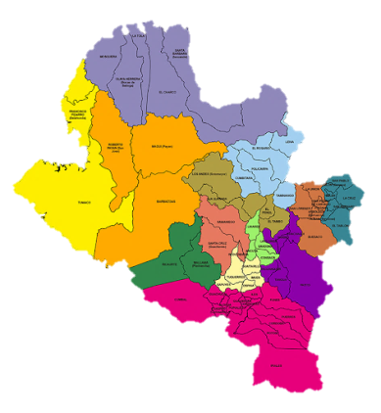
CIETI
DEPARTAMENTAL DE NARIÑO
12
JUNIO
DIA MUNDIAL CONTRA EL TRABAJO INFANTIL
Comité Interinstitucional de Erradicación de Trabajo Infantil
«AHORA MÁS QUE NUNCA SIN TRABAJO INFANTIL»

Slide 2
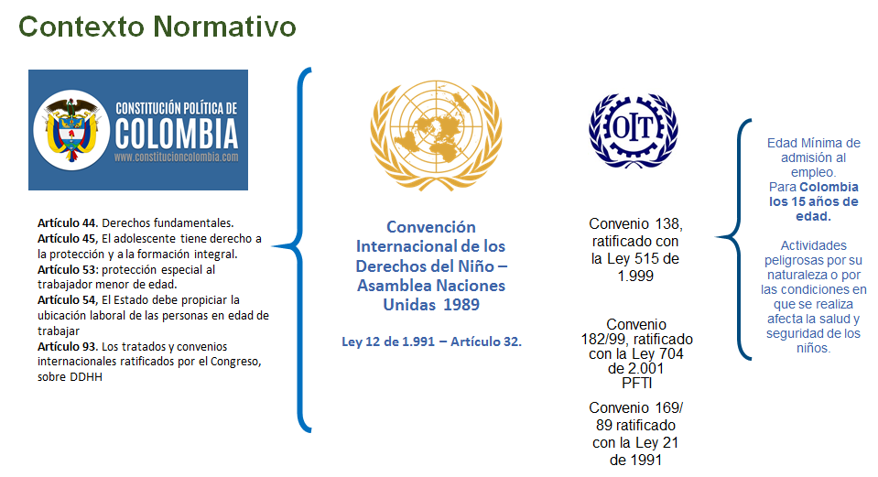
CIETI DEPARTAMENTAL DE NARIÑO
12
JUNIO
DIA MUNDIAL CONTRA EL TRABAJO INFANTIL
«AHORA MÁS QUE NUNCA SIN TRABAJO INFANTIL»

Slide 3
CIETI DEPARTAMENTAL DE NARIÑO
12
JUNIO
Marco Normativo
DIA MUNDIAL CONTRA EL TRABAJO INFANTIL
CONVENIO 182
a) todas las formas de esclavitud o las prácticas análogas a la esclavitud, como la venta y la trata de niños, la servidumbre por deudas y la condición de siervo, y el trabajo forzoso u obligatorio, incluido el reclutamiento forzoso u obligatorio de niños para utilizarlos en conflictos armados;
Penalizadas
b) la utilización, el reclutamiento o la oferta de niños para la prostitución, la producción de pornografía o actuaciones pornográficas;
PEORES FORMAS DE
TRABAJO INFANTIL
c) la utilización, el reclutamiento o la oferta de niños para la realización de actividades ilícitas, en particular la producción y el tráfico de estupefacientes, tal como se definen en los tratados internacionales pertinentes, y
d) el trabajo que, por su naturaleza o por las condiciones en que se lleva a cabo, es probable que dañe la salud, la seguridad o la moralidad de los niños.
«AHORA MÁS QUE NUNCA SIN TRABAJO INFANTIL»

Slide 4
CIETI DEPARTAMENTAL DE NARIÑO
CONVENIO 182
12
JUNIO
DIA MUNDIAL CONTRA EL TRABAJO INFANTIL
Categorías | Tipos | Actividades
Trabajos Ilícitos | Explotación Sexual Comercial | Inducción, constreñimiento o estímulo a la explotación sexual comercial Turismo Sexual Trata con fines de explotación sexual
 | Actividades ilegales y asociadas a la esclavitud | Producción y tráfico de estupefacientes Utilización por bandas criminales Servidumbre Reclutamiento forzoso por grupos armados organizados al margen de la ley
Trabajos peligros | Trabajos peligros por su naturaleza | Minería, trabajo bajo agua, en calle En alturas peligrosas, en espacios cerrados Con maquinaria y equipos peligrosos Transporte manual de cargas Medios insalubres (expuesto a químicos, altas temperaturas, ruidos extremos, etc.)
 | Trabajos peligrosos por sus condiciones | Trabajo doméstico en hogares de terceros Jornadas de más de ocho horas Horario nocturno Sin medidas de higiene y de seguridad industrial Que impidan la asistencia a la escuela
«AHORA MÁS QUE NUNCA SIN TRABAJO INFANTIL»

Slide 5
CIETI DEPARTAMENTAL DE NARIÑO
12
JUNIO
Convenio 138 OIT (Ley 515 de 1999)
La edad mínima fijada en cumplimiento de lo dispuesto en el párrafo 1 del presente artículo no deberá ser inferior a la edad en que cesa la obligación escolar, o en todo caso, a quince años.
Autoridades que expiden la autorización del Trabajo: Inspector del Trabajo – Comisario de Familia – Alcalde Municipal
DIA MUNDIAL CONTRA EL TRABAJO INFANTIL
«AHORA MÁS QUE NUNCA SIN TRABAJO INFANTIL»

Slide 6
CIETI DEPARTAMENTAL DE NARIÑO
12
JUNIO
DIA MUNDIAL CONTRA EL TRABAJO INFANTIL
Edad mínima de admisión al trabajo
15 años de edad
Autoridad Competente
Inspector de Trabajo
Comisario de Familia
Alcalde Municipal
Autoridad Tradicional de la respectiva comunidad
La autorización solo procede a través de un contrato de trabajo.
«AHORA MÁS QUE NUNCA SIN TRABAJO INFANTIL»

Slide 7
CIETI DEPARTAMENTAL DE NARIÑO
12
JUNIO
Edad mínima de admisión al trabajo
Art. 35. Parágrafo:
DIA MUNDIAL CONTRA EL TRABAJO INFANTIL
EXCEPCIONALMENTE
Niños, niñas y adolescentes menores de 15 años
Artístico
Cultural
Recreativo
Deportivo
Actividades remuneradas
14 horas a la semana
La autorización solo procede a través de un contrato de trabajo.
«AHORA MÁS QUE NUNCA SIN TRABAJO INFANTIL»

Slide 8

CIETI DEPARTAMENTAL DE NARIÑO
12
JUNIO
DIA MUNDIAL CONTRA EL TRABAJO INFANTIL
Ley 1098 del 2006
Código de la Infancia
y la Adolescencia
«AHORA MÁS QUE NUNCA SIN TRABAJO INFANTIL»

Slide 9
CIETI DEPARTAMENTAL DE NARIÑO
12
JUNIO
Ley 1098 del 2006
Código de la Infancia y la Adolescencia
DIA MUNDIAL CONTRA EL TRABAJO INFANTIL
Art. 20 Derechos de protección
No 12. El trabajo que por su naturaleza o por las condiciones en que se lleva a cabo es probable que pueda afectar la salud, la integridad y la seguridad o impedir el derecho a la educación.
No 13. Las peores formas de trabajo infantil, conforme al Convenio 182 de la OIT.
«AHORA MÁS QUE NUNCA SIN TRABAJO INFANTIL»

Slide 10
CIETI DEPARTAMENTAL DE NARIÑO
12
JUNIO
Ley 1098 del 2006
Código de la Infancia y la Adolescencia
DIA MUNDIAL CONTRA EL TRABAJO INFANTIL
35
41
Obligaciones del Estado en el contexto institucional para el desarrollo integral de los niños, niñas y adolescentes.
Edad mínima de admisión al empleo
Obligaciones complementarias de las instituciones educativas, mecanismos para identificar el trabajo infantil, denunciarlo y acciones para atenderlo
44
89
Funciones de la Policía Nacional para garantizar los derechos de los niños, niñas y adolescentes
113
Autorización de trabajo para los adolescentes
«AHORA MÁS QUE NUNCA SIN TRABAJO INFANTIL»

Slide 11
CIETI DEPARTAMENTAL DE NARIÑO
12
JUNIO
Ley 1098 del 2006
Código de la Infancia y la Adolescencia
DIA MUNDIAL CONTRA EL TRABAJO INFANTIL
115
Salario de los adolescentes autorizados a trabajar.
117
Prohibición de realizar trabajos peligrosos y nocivos.
118
Garantías especiales para el adolescente indígena autorizado para trabajar.
201
Las políticas públicas de infancia y adolescencia son acciones coordinadas del Estado, con la participación de la familia, para garantizar la protección integral
«AHORA MÁS QUE NUNCA SIN TRABAJO INFANTIL»

Slide 12
CIETI DEPARTAMENTAL DE NARIÑO
12
JUNIO
DIA MUNDIAL CONTRA EL TRABAJO INFANTIL
Resolución 1796 de 27 de abril de 2018
Ministerio de Trabajo
Por la cual se actualiza el listado de las actividades peligrosas que por su naturaleza o condiciones de trabajo son nocivas para la salud e integridad física o psicológica de los menores de 18 años y se dictan otras disposiciones
Deroga la Resolución 3597 del 2013.
«AHORA MÁS QUE NUNCA SIN TRABAJO INFANTIL»

Slide 13
CIETI DEPARTAMENTAL DE NARIÑO
12
JUNIO
Artículo 3.
Actividades peligrosas que por su naturaleza o condiciones de trabajo no podrán realizar los menores de 18 años
DIA MUNDIAL CONTRA EL TRABAJO INFANTIL
Exposición a ruido
(más de 8 horas y más de 75 decibles)
Presiones barométricas altas o bajas
(profundidad bajo el agua o aéreas)
Uso de herramientas o maquinarias
(generadoras de vibración)
Manipulación herramientas, industrial, agrícola o minero
Ambientes térmicos extremos
Contacto directo con animales que generen riesgo para la salud y seguridad
Exposición a sustancias radioactivas
(pinturas, sustancias radioactivas)
Contacto directo enfermos
Iluminación, ventilación deficiente
Contacto directo con residuos de animales en descomposición
«AHORA MÁS QUE NUNCA SIN TRABAJO INFANTIL»

Slide 14
CIETI DEPARTAMENTAL DE NARIÑO
12
JUNIO
Artículo 3.
Actividades peligrosas que por su naturaleza o condiciones de trabajo no podrán realizar los menores de 18 años
DIA MUNDIAL CONTRA EL TRABAJO INFANTIL
Actividades relacionadas con el sufrimiento humano o animal
Conducción y mantenimiento automotores.
Exposición, manejo, manipulación
y uso o contacto con contaminantes químicos (mercurio, cianuro, plomo)
Riesgos locativos
Actividades que impliquen alturas superiores a 1.50 metros
Contacto o manipulación productos fitosanitarios, fertilizantes, herbicidas y otros
Exposición atmósferas tóxicas, explosivas
Actividades con explosivos
Establecimientos consumo de tabaco, alcohol, en el día o noche
Sistemas eléctricos o de generación de energía
«AHORA MÁS QUE NUNCA SIN TRABAJO INFANTIL»

Slide 15
CIETI DEPARTAMENTAL DE NARIÑO
12
JUNIO
Artículo 3.
Actividades peligrosas que por su naturaleza o condiciones de trabajo no podrán realizar los menores de 18 años
DIA MUNDIAL CONTRA EL TRABAJO INFANTIL
Cambios de correas de transmisión, aceite, engrasado y otros
Actividades que los expongan a violencias físicas, psicológicas y sexuales.
Actividades con desplazamiento alturas geográficas superiores a 3.250 metros sobre el nivel del mar
Actividades relacionadas con pesca industrial.
Ventas ambulantes, limpieza parabrisas, barrenderos, lustrabotas, cuidadores de carros, motos, malabaristas
Actividades en minas, canteras, trabajo subterráneo y excavaciones. En espacios confinados…
Actividades que deba estar de pie toda la jornada.
Actividades directas de la construcción o ingeniería civil.
«AHORA MÁS QUE NUNCA SIN TRABAJO INFANTIL»

Slide 16
CIETI DEPARTAMENTAL DE NARIÑO
12
JUNIO
Artículo 3.
Actividades peligrosas que por su naturaleza o condiciones de trabajo no podrán realizar los menores de 18 años
DIA MUNDIAL CONTRA EL TRABAJO INFANTIL
Actividades como la caza; servicios de defensa; guardaespaldas, guardián, carcelario, de vigilancia que involucren manejo de armas.
Contacto, manipulación, almacenamiento y transporte de productos tóxicos…
Actividades con manipulación de carga, levantar, transportar, halar, empujar objetos
Como conductor, calibrador de ruta, operario, ayudante, monitor de ruta, reboleador.
Donde la seguridad de otras personas o bienes sean de responsabilidad del menor de 18 años. Cuidado de niños, enfermos, personas con discapacidad…
Actividades relacionadas con trabajo doméstico del propio hogar que supere las 15 horas semanales. Trabajo doméstico en hogares de terceros.
«AHORA MÁS QUE NUNCA SIN TRABAJO INFANTIL»

Slide 17
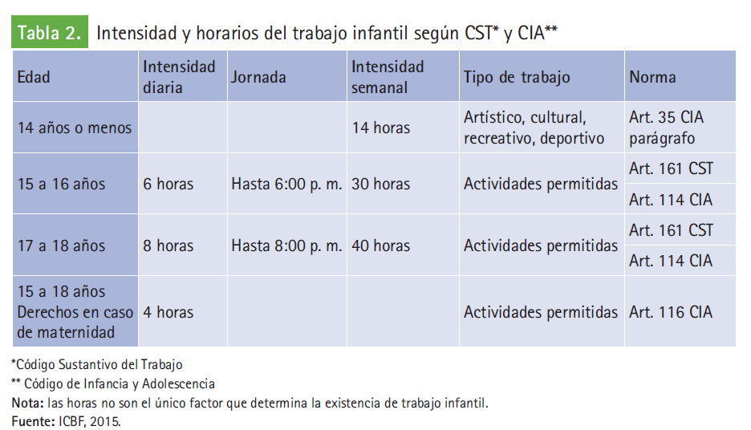
CIETI DEPARTAMENTAL DE NARIÑO
12
JUNIO
Artículo 4 - Autorización para Trabajar
DIA MUNDIAL CONTRA EL TRABAJO INFANTIL
«AHORA MÁS QUE NUNCA SIN TRABAJO INFANTIL»

Slide 18
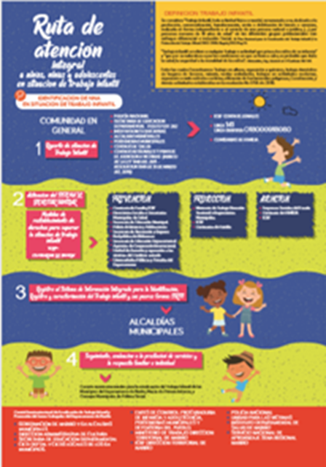
RUTA DE ATENCION INTEGRAL A NIÑOS, NIÑAS Y ADOLESCENTES EN SITUACIÓN DE TRABAJO INFANTIL
CIETI DEPARTAMENTAL DE NARIÑO
12
JUNIO
DIA MUNDIAL CONTRA EL TRABAJO INFANTIL
«AHORA MÁS QUE NUNCA SIN TRABAJO INFANTIL»

Slide 19


CIETI DEPARTAMENTAL DE NARIÑO
12
JUNIO
DIA MUNDIAL CONTRA EL TRABAJO INFANTIL
«AHORA MÁS QUE NUNCA SIN TRABAJO INFANTIL»

